Slide 1
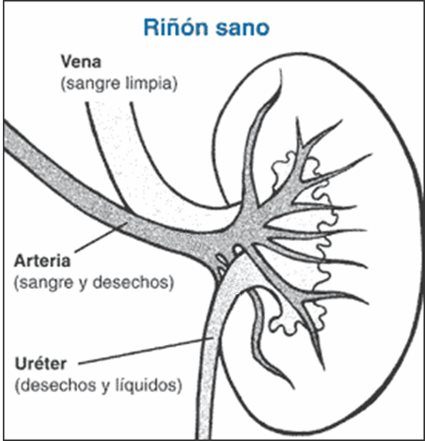
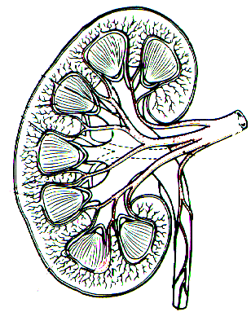
FISIOLOGÍA RENAL

Slide 2
Dieta: 2100ml/d.
Metabolismo: 200ml/d.
INTRODUCCIÓN
Aportes diarios
de agua.
Pérdidas diarias
de agua.
Hídricas insensibles:
-Piel: 350ml.
-Respiración: 350ml.
Hídricas sensibles:
-Sudor: 100ml.
-Heces:100ml.
-Orina: 1400ml/24h.

Slide 3
LÍQUIDOS EN EL CUERPO
Plasma sang.
20% peso corp.
LEC
60% del peso
corporal.
LIC
40% peso corporal.
Células

Slide 4
Volumen sanguíneo
Aparato
circulatorio
LEC. Plasma.
LIC. Hematíes
Distribución de los LIC y LEC
Osmosis.
Exceso de líquidos en los tejidos
Edema

Slide 5
FUNCIONES DE LOS RIÑONES
Regulación del equilibrio
hídrico y electrolítico
Regulación del equilibrio
Ácido-básico
Riñones
Gluconeogénesis
Excreción de los
Productos del
metabolismo
Secreción de
Hormonas
Regulación de la
presión arterial
Producción de
eritropoyetina
Excreción de
farmácos

Slide 6

REGULACIÓN DEL EQUILIBRIO ÁCIDO - BASE.
Eliminación de hidrogeniones.
Reabsorción y neoformación de HCO3.
Se filtran unos 4.300 mEq de HCO3.

Slide 7
La pérdida urinaria de una pequeña fracción de HCO3 conduciría a una severa acidosis metabólica.
La reabsorción de HCO3 es en el túbulo contorneado proximal.

Slide 8
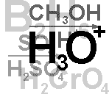
En condiciones normales se eliminan de 10 a 30 mEq de hidrogeniones.
En el túbulo contorneado proximal se sintetiza amoniaco (NH3) a partir de la glutamina, este pasa a la luz tubular y se combina con H+ formando el ión amonio que se elimina por la orina (30 a 50 mEq).

Slide 9
Urea del metabolismo de los aminoácidos.
Ácido úrico del metabolismo de los ácidos nucleicos.
Productos finales de la degradación de Hb: bilirrubina. (urobilinógeno)
De agentes tóxicos (plaguicidas) y fármacos.
EXCRECIÓN DE LOS PRODUCTOS DE DESECHO

Slide 10
Sustancias vasoactivas: renina y angiotensina
REGULACIÓN DE LA PRESIÓN ARTERIAL
Largo plazo
Excreción de Na y H2O
Corto plazo

Slide 11
Gobernado por los hábit os de las comidas y bebidas.
En los riñones la excreción (2300ml) debe ser igual a los ingesta (2300ml) de líquidos.
REGULACIÓN DEL EQUILIBRIO HÍDRICO ELECTROLÍTICO.

Slide 12
Producción de hematíes
SECRECIÓN DE HORMONAS
Eritropoyetina
Síntesis de la
forma activa de
vitamina D
Regulación del Ca y P

Slide 13
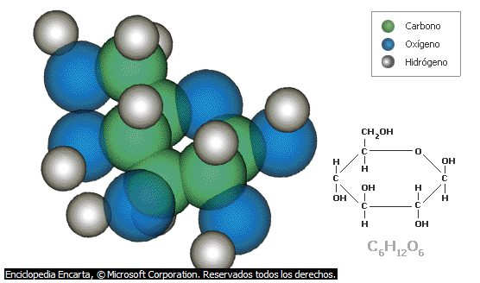
Glucosa a partir de aminoácidos.
GLUCONEOGÉNESIS

Slide 14
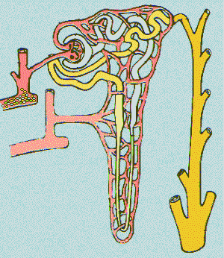
FORMACIÓN DE LA ORINA
Nefrona funcional
Filtración Glomerular
Reabsorción y
secreción tubular

Slide 15
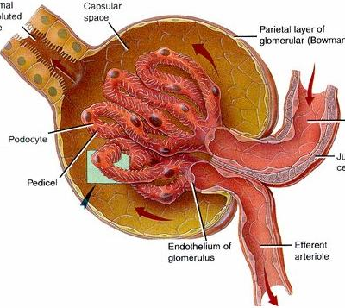
A través capilares glomeruares 125ml/min (180Lts/24h).
Formación de un ultrafiltrado del plasma que carece de células y proteínas.
Túbulo proximal: agua y pequeños solutos en concentración isosmótica a la del plasma.
FILTRACIÓN GLOMERULAR

Slide 16
El filtrado es producto únicamente de fuerzas físicas.
La presión sanguínea en el interior del capilar favorece, la presión oncótica y la presión hidrostática del espacio urinario actúan en contra de la filtración.

Slide 17
Para la medición del filtrado glomerular existen diferentes métodos.
  El aclaramiento de inulina, concentración de urea plasmática, concentración plasmática de creatinina y su aclaramiento (VN: 90 y 110ml/mm).

Slide 18
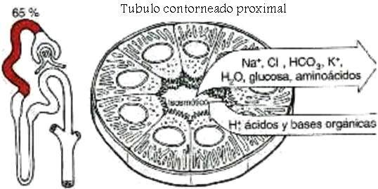
REABSORCIÓN Y SECRECIÓN A LO LARGO DE LA NEFRONA

Slide 19
REGULACIÓN DE LA REABSORCIÓN TUBULAR
Hormona
Lugar de acción
Efectos
Aldosterona
Túbulo colector
>reabsorción ClNa, H2O; >secreción de K
Angiotensina II
Túbulo proximal, porción gruesa ascendente del asa de Henle/túbulo distal.
>reabsorción de ClNa, H2O; >secreción de H
H. Antidiurética
Túbulo distal/ túbulo y conducto colector.
>reabsorción de H2O
H. Paratiroidea
Túbulo proximal, porción gruesa ascendente del A. H. / túbulo distal.
<reabsorción de PO4; > secreción de Ca.

Slide 20
El riñón en función normal puede variar las
proporciones relativas de agua y solutos.
Orina diluida (H2O>solutos).
Orina concentrada (H2O<solutos).

Slide 21
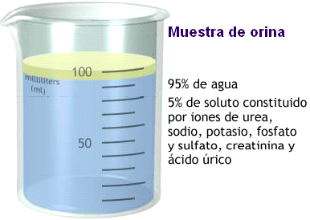
Agua (en cantidad variable), urea, ácido úrico, nitrógeno total, amoniaco, cloruros, fosfatos, creatinina, 17-cetosteroides.
Densidad específica: 1,005-1,025.
Reacción: ligeramente ácida (ph: 5-6).
COMPOSICIÓN DE LA ORINA

Slide 22
Simpático: relaje la vejiga y se contraiga el esfínter. Cierran los orificios ureterales, contrae el esfínter interno.
Parasimpático: relaja el esfínter interno, estimula el músculo detrusor y hace que se vacíe la vejiga.
Llena la vejiga, P. int. estimula los receptores de tensión… contracciones reflejas del músculo detrusor… necesidad de la micción.
MICCIÓN

